Slide 1
Estimação de duração da viagem e número total de passageiros com uso de modelos de regressão e classificação
Alunos: Matheus Veloso
Lucas Dirk
Miguel Brito
Mestrado 2023-1 / UFF
Aprendizado de máquina

Slide 2
Introdução
No Brasil o transporte público mais utilizado é através de ônibus, porém este modo de transporte se torna ainda mais importante devido a ausência de metrôs e trens em muitas cidades, mesmo naquelas com população elevada
Devido a sua alta utilização pela população brasileira, a gestão de empresas de ônibus tem sido um desafio de complexa solução. Um dos desafios está na estimativa da duração da viagem e no número total de passageiros, essencial para determinar quantos ônibus irão rodar por dia.

Slide 3
Objetivo
Visto os pontos levantados, se torna necessário o estudo sobre a utilização de transporte público rodoviário.
O presente estudo possui o objetivo primário de desenvolver modelos de regressão e classificação para estimar a duração de uma viagem e o número total de giros da roleta de ônibus da cidade de Florianópolis.

Slide 4
Metodologia
Coleta de Dados e Montagem da Base
Importação da base de dados que contém os dados de transporte público da cidade de Florianópolis.
Processamento de Dados
Análise de atributos
Identificação de possíveis outliers, valores nulos, ou duplicados
Visualização (Histogramas e matriz de correlação)
Desenvolvimento de modelos
Separação da base de treinamento e teste (75% e 25%)
Seleção de melhores atributos
Criação dos modelos Regressão linear e Random Forest

Slide 5
Base de Dados
Para realizar as análises, foram considerados os dados gerados de informações diárias das linhas de ônibus da cidade de Florianópolis.
Base disponível no site:
https://github.com/TielleAlexandre/datasetFlorianopolis/blob/main/dataGPS_Floripa.zip.
Devido ao elevado número de registros foi utilizado os dados referentes ao mês de Abril de 2019
A Base Possui um total de 223.402 de registros e 10 atributos, sendo eles:

Slide 6
Base de Dados
Atributos | Descrição
DataIni | Data de Partida
HoraIni | Hora de Partida
DataFim | Data de Chegada
HoraFim | Hora de Chegada
Sentido | Ida ou Volta
Linha | Código da linha
NoVeículo | Código do Veículo
DuraçãoViagem | Duração da Viagem (HH:MM:SS)
TotalGiros | número de passageiros que passaram na catraca
KmPerc | Quilômetros percorridos na viagem

Slide 7
Processamento de dados
Inicialmente a base inicialmente estava em formato de bando de dados Acess (.mdb), e foi convertida em uma planilha Excel (.xlsx).
O arquivo Excel foi armazenado no Google Drive para ser carregado no Jupyter Notebook no Google Colab, para gerar o dataframe.
Foi criado um novo atributo que continha o dia da semana que a viagem foi feita.
Na etapa de análise exploratória também foi feita com base no atributo classe, onde foram plotados histogramas para analisar a distribuição da variável e gráficos de dispersão dos outros atributos em relação ao atributo classe.

Slide 8
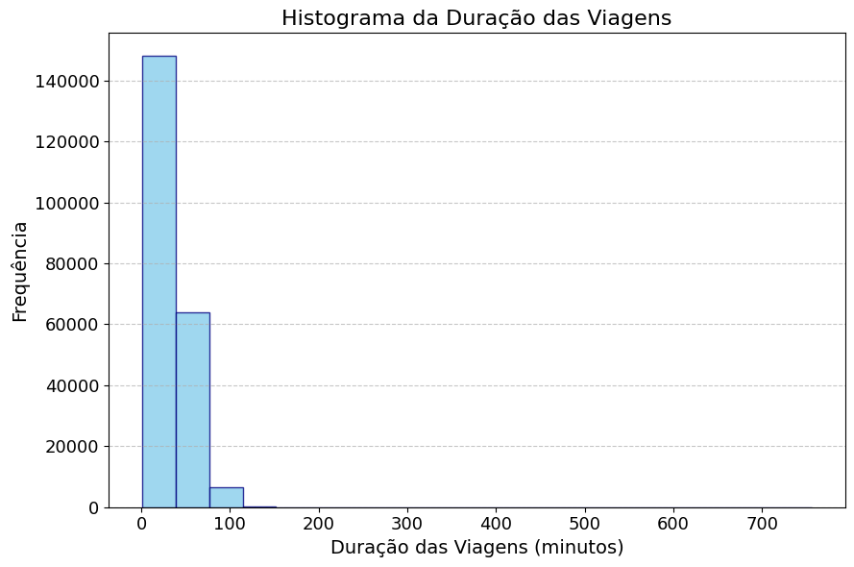
Processamento de dados

Slide 9
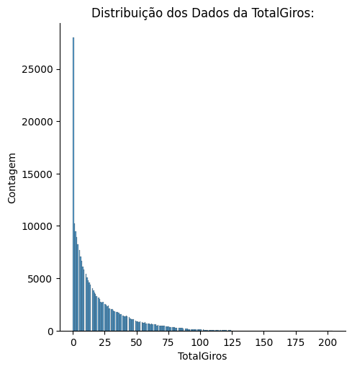
Processamento de dados

Slide 10
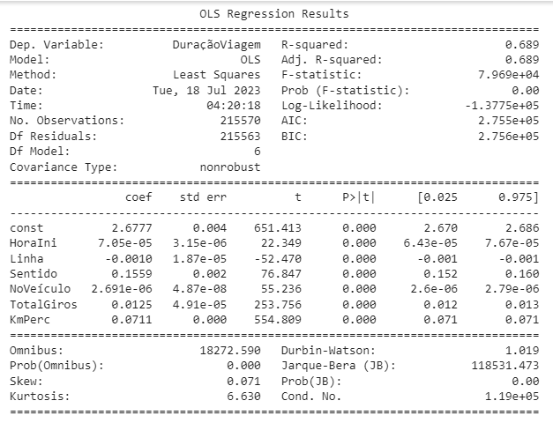
Resultados
Através do modelo de regressão linear apresentou um coeficiente de determinação de 0.689 da variabilidade da variável ‘Duração Viagem’ é explicada pelas variáveis independentes incluídas no modelo.

Slide 11
Resultados
O atributo “Duração Viagem” foi dividido em diversas classes de acordo com a regra de Sturges. Após o tratamento dos outliers, essa faixa se resume a duas classes
O modelo de classificação utilizado foi o Random Forest, qual obteve resultados muito expressivos, a acurácia obtida foi de 93%. Conforme abaixo as outras métricas utilizadas:
Classe | Precisão | Recall | F1-score
0 | 0.95 | 0.97 | 0.96
1 | 0.87 | 0.85 | 0.86
2 | 0.74 | 0.52 | 0.61

Slide 12
Resultados
Motivados pelas experiências anteriores foram propostos modelos de regressão. Devido ao grande número de dados, uma sugestão inicial foi utilizar o Gradient Boosting baseado em histogramas. A predição para a duração da viagem foi:
Coeficiente de correlação | 0,876
Variância explicada | 0,876
Erro médio absoluto | 0,199
Erro quadrado médio | 0,084
Erro mediano absoluto | 0,146

Slide 13
Resultados
Foi treinado um modelo de regressão para estimar o número de giros, os resultados seguem abaixo:
Coeficiente de correlação | 0,820
Variância explicada | 0,820
Erro médio absoluto | 5,984
Erro quadrado médio | 82,626
Erro mediano absoluto | 3,735

Slide 14
Resultados
Para atenuar os erros, foi proposto um modelo de regressão baseado em Random Forest, este se trata de um modelo mais complexo e obteve melhores resultados.
Coeficiente de correlação | 0,852
Variância explicada | 0,852
Erro médio absoluto | 5,170
Erro quadrado médio | 67,868
Erro mediano absoluto | 3,030

Slide 15
Conclusão
Os resultados obtidos com os modelos foram satisfatórios e comprovam a eficácia do uso modelos preditivos de Machine Learning no problema em questão. A predição foi feita com pouco sucesso no modelo de regressão linear mais com muito sucesso nos modelos ensemble. O modelo de classificação teve um desempenho razoável.
A começar pela regressão linear, o modelo não obteve um resultado tão alto quando os dos modelos ensemble, o que pode indicar a relação entre os atributos previsores e o atributo classe não é linear. A distribuição dos resíduos não está dentro da normalidade, logo isso também afeta o modelo.
O modelo de classificação teve ótimo desempenho a descrever duas das três classes. Provavelmente, valores muito heterogêneos foram agrupados na classe com menos acertos.
Quanto aos modelos de regressão, estes foram tiveram um ótimo desempenho. Para a predição da duração da viagem, um modelo ensemble mais simples e rápido já conseguiu dar uma ótima solução, evitando custos computacionais e sendo possível aplicá-lo a bases maiores sem problemas
A predição do número total de giros teve menos sucesso, e o modelo de Random Forest teve de ser utilizado. Ainda que o modelo apresente erros, esses não inviabilizam o uso deste modelo como um bom estimador, visto que a variável tende a ser mais difícil de ser prevista pois está sujeita a interferência de fatores humanos de forma mais sensível que a da duração da viagem. Entretanto, a busca por um melhor modelo se faz necessária,

Slide 16
Trabalhos futuros
Não foi feito o tuning dos parâmetros, logo este pode ser um ponto de partida para melhora do modelo, ou mesmo, a adoção de modelos alternativos. A alta correlação encontrada justifica uma busca pela melhoria.
O modelo usou apenas os registros de um mês, e o estudo da aplicação deste modelo para os demais meses é outra oportunidade de trabalho futuro.
Este artigo pode ainda servir de base para aplicação de modelos similares a estimação do tempo de viagem em linhas de ônibus de outras cidades com diferentes realidades. Os excelentes resultados servem de ótimo indício para a viabilidade deste tipo de aplicação.
Outra aplicação possível seria usar uma metodologia similar para prever a duração de viagens para outros meios de transportes diferentes de ônibus e mesmo para viagens para que motoristas de carro, permitindo assim um estudo mais aprofundado do transporte público.

Slide 17
Endereços do GITHUB
Do repositório do dataset original utilizado:
https://github.com/TielleAlexandre/datasetFlorianopolis/blob/main/dataGPS_Floripa.zip.
Do repositório onde se encontra, os arquivos relacionados ao presente artigo:
https://github.com/MigDB27/ML_Floripa.

